Slide 2
BASI DI DATI
Iacobelli Cesare

Slide 3
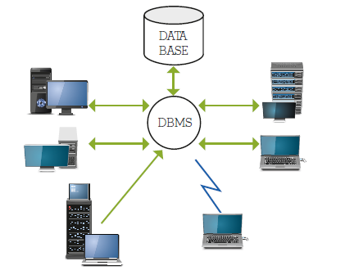
Basi di Dati
Base di Dati
Una collezione di dati strutturati progettati per essere usati in applicazioni differenti e da differenti utenti.
<numero>

Slide 4
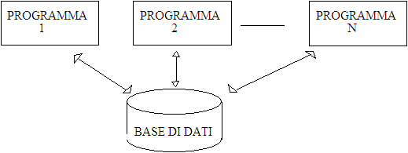
Basi di Dati
Base di Dati
Base di lavoro per utenti diversi con programmi diversi.
<numero>
Notes:
<numero>

Slide 5
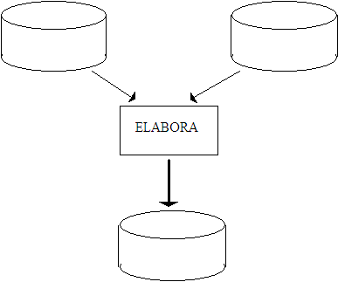
Basi di Dati
Base di Dati
Base di Informazioni che possono essere rielaborate per ottenere nuove informazioni.
<numero>

Slide 6
Basi di Dati
Basi di dati
i database sono una componente fondamentale della vita di tutti i giorni
molte delle nostre più banali attività ci portano ad interagire con qualche tipo di database.
Ricerca di un libro nel catalogo elettronico di una biblioteca
Richiesta di un certificato
Spesa al supermercato
Operazioni bancarie
Pagamento autostradale con Telepass / Viacard
Acquisto tramite siti Internet
Prenotazioni on line di alberghi, biglietti aerei
6

Slide 7
Basi di Dati
Basi di Dati (es. banca)
L’insieme dei dati relativi ai clienti, alle transazioni, ai conti, ai dipendenti, ecc. costituiscono la base dati.
Ciò significa che anche se le entità dei dati sono differenti tra loro (dati che riguardano i dipendenti sono di altro genere, ad esempio, dai dati che riguardano i clienti o i conti bancari) essi comunque appartengono alla medesima realtà, ovvero alla realtà di quella particolare agenzia bancaria.
7

Slide 8
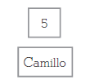

Basi di Dati
INFORMAZIONE E DATO
Dato:
fatto raccolto tramite osservazioni e/o misurazioni
Informazione:
8

Slide 9
Basi di Dati
SISTEMA INFORMATIVO
mezzo per raccogliere, organizzare, immagazzinare e correlare dati, per estrarre e distribuire informazioni
non richiede necessariamente l'uso di strumenti elettronici e informatici
9

Slide 10
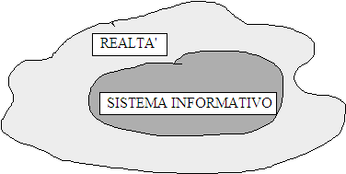
Basi di Dati
SISTEMA INFORMATIVO
la realtà non viene rappresentata in un sistema informativo se non nella parte di essa che è funzionale al raggiungimento di obiettivi predeterminati
10

Slide 11

Basi di Dati
Modellizzazione
Un modello rappresenta una particolare percezione di una parte della realtà
Il processo di modellizzazione serve per fissare una percezione della realtà e rappresentare la percezione
Nel processo di modellizzazione noi selezioniamo certi aspetti e li astraiamo per una più' semplice comprensione del fenomeno in questione.
<numero>

Slide 12
Basi di Dati
Applicazione informatica
Per applicazione informatica si intende una componente del sistema informativo (SI) che utilizza dati in esso immagazzinati per compiere una funzione specifica all’interno dell’organizzazione a cui il SI appartiene (per esempio la stampa di statistiche).
<numero>

Slide 13
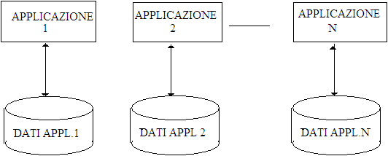
Basi di Dati
Sistema informativo
Ogni singola applicazione del S.I. opera su un insieme di dati memorizzati secondo una struttura definita all'interno dell'applicazione stessa dall'analista
L'analista ha il compito di realizzare l'applicazione in modo da rendere massima l'efficienza
<numero>

Slide 14
Basi di Dati
Sistema informativo
Lo strumento utilizzato per la gestione dei dati memorizzati e' il
FILE SYSTEM
parte del S.O. che si occupa della definizione e gestione dei files immagazzinati sulla memoria di massa
<numero>

Slide 15
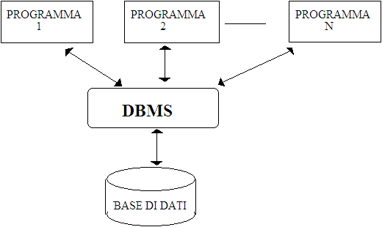
Basi di Dati
Data Base Management System
Strumento per la gestione dei dati e la verifica della loro correttezza (DBMS - Data Base Management System).
Si interfaccia tra le applicazioni e i dati
<numero>

Slide 16
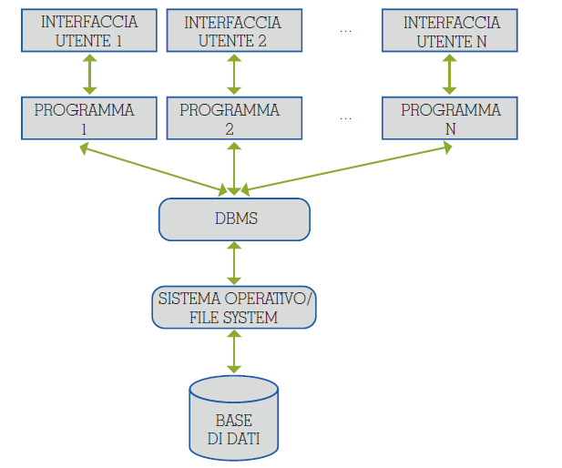
Basi di Dati
Base di Dati e DBMS
Il DBMS si incarica di interfacciarsi con il file System
<numero>

